Slide 1
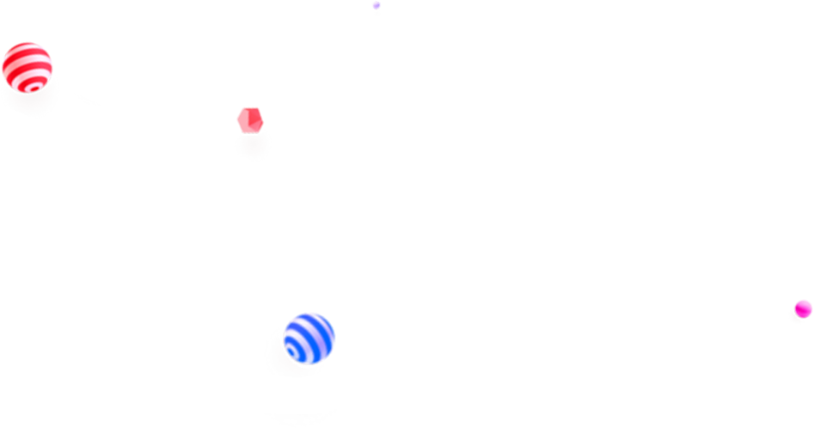



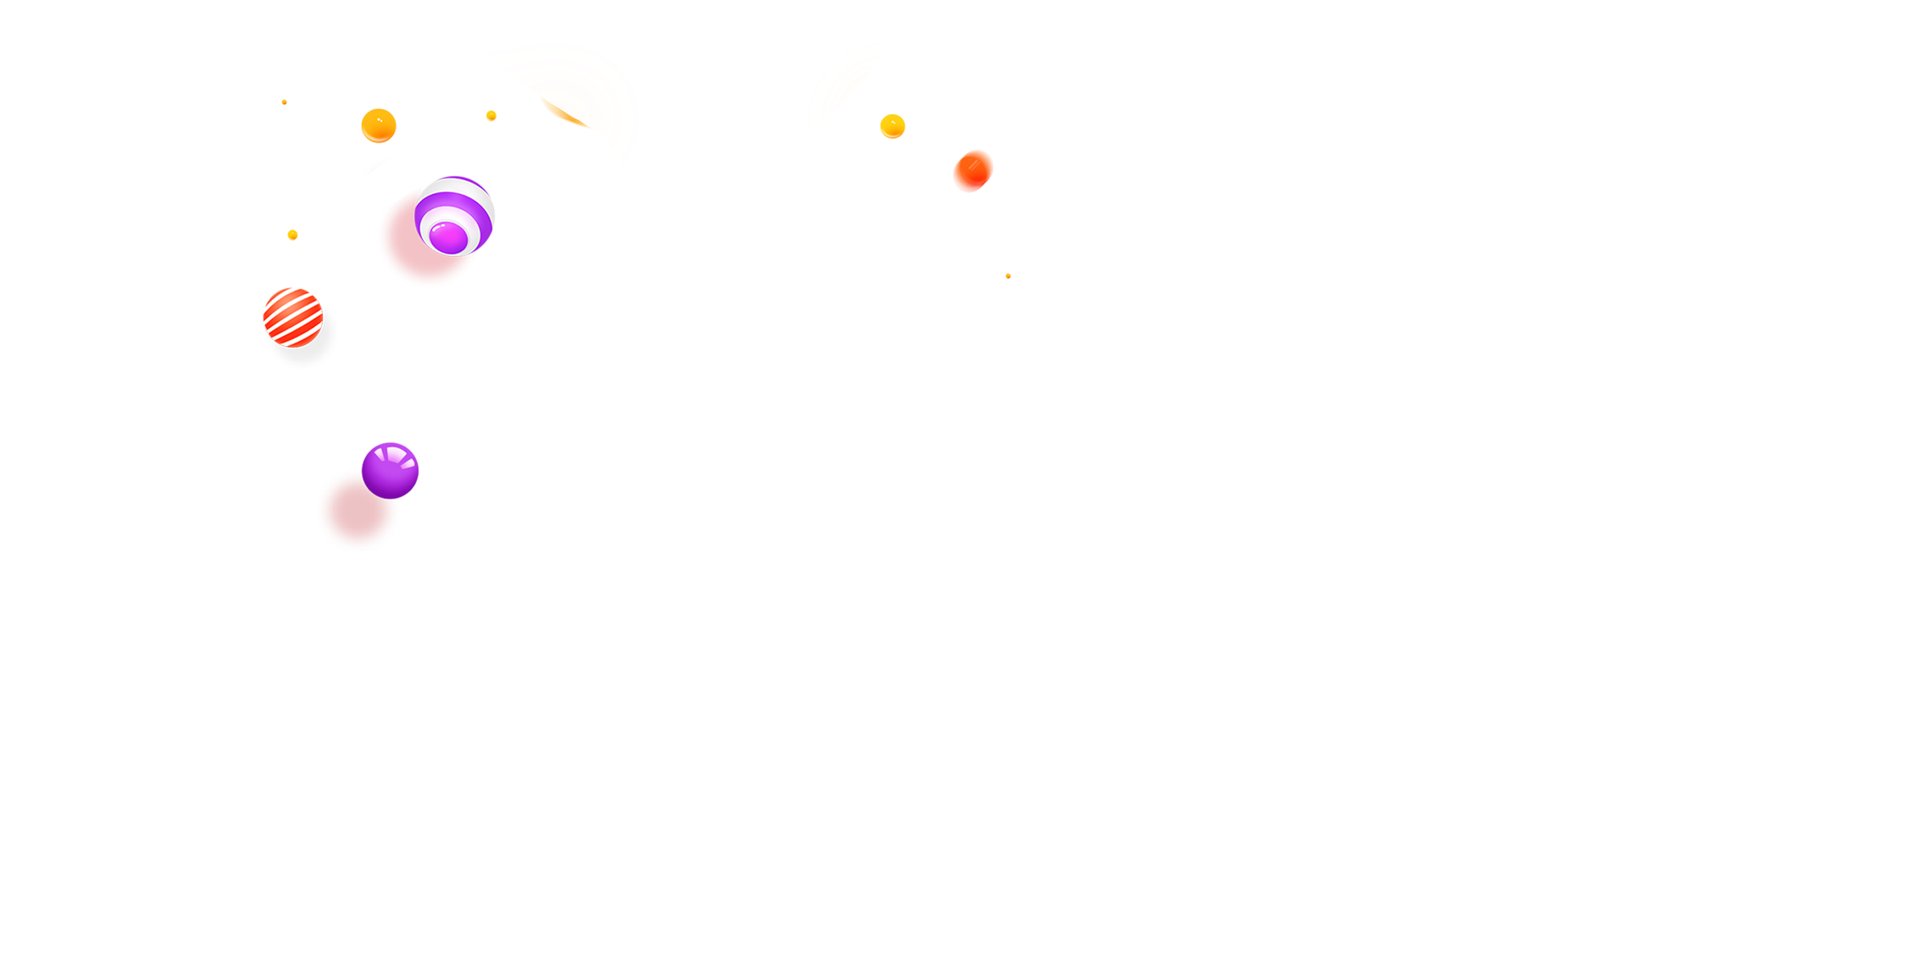

GameFi跨链桥接技术
治理代币MAI — 首款生态介绍
ZH V1.1
www.mdefi.me

Slide 2
目 录
第一节
第二节
第三节
行业背景
关于MAI
玩法体系

Slide 3
第一节
行业背景
Create an ecosystem and token incentive model based on DeFi, NFT, and GameFi

Slide 4



Millionaire · 区块链背景
万亿美元
3亿
区块链加密数字资产投资者人数保守估计超过 3 亿
资产数字化趋势已经形成，物联网、大数据、人工智能和资产安全需求推动资产数字化,截至2022年，全球加密数字资产种类超过11000种，资产规模巅峰时期达到万亿美元
Blockchain background

Slide 5

Millionaire · DeFi的持续繁荣
去中心化金融
Decentralized Finance
DeFi 利用智能合约让数字资产在区块链网络中重建传统金融秩序，并且互相产生协同效应。DeFi利用智能合约让数字资产在区块链网络中重建传统金融秩序，并且互相产生协同效应。
DeFi去中心化金融具有代码中立开源，去中心化运行，无中心化监管，去中心化自治等特质

Slide 6


Millionaire · NFT驱动下的GameFi
NFT
Non-Fungible Token
GameFi在NFT的加成下开始盛行
将金融产品以游戏的方式呈现，将 DeFi 的规则游戏化，如使用 NFT 装备提升收益、引入对战模式等，相比传统流动性挖矿而言，GameFi 项目与用户的互动性更强，也有着更高的趣味性。
具有不可分割、不可替代、独一无二等特点

Slide 7
第二节
关于Millionaire
Create an ecosystem and token incentive model based on DeFi, NFT, and GameFi

Slide 8

Millionaire · 大富翁介绍
大富翁简介
DeFi+NFT+GameFi
“孩之宝”大富翁区块链实验室致力打造一个DeFi+NFT+GameFi为基础的创新性更强，拓展性更好的金融平台。通过全方位基础功能和多元化经济模型，创造多资产互通的自治管理系统，建立一个完善的DeFi的生态系统，提供完备的去中心化金融基础设施，成为DeFi领域的聚合交易之王，为现有加密数字货币的价值流转创造更多可能性，让更多人共享区块链技术发展背景下的利益共享！

Slide 9

Millionaire · 技术创新（详见白皮书）
独创的匿P2P通信网络
新型数据结构
安全高效的自主共识机制
新型抗量子攻击密码算法
匿名交易隐私保护
高级图灵完备智能合约
跨链通信和多链融合
多种Token分配手段和方法
开放通用接口

Slide 10
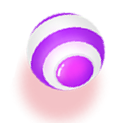
Millionaire · 商业落地方案
游戏资产发行
民主游戏环境
Game asset issuance
游戏资产交易
多资产的接入
Democratic gaming environment
Game asset trading
多元激励体系
Multi-asset access
Multiple incentive system
资产价值保障
系统安全保障
Asset value protection
System security

Slide 11


Millionaire · 使命与愿景
建立一个公平、公开的综合性应用体系
Millionaire的使命是致力于在区块链时代为全球用户构建一个完整的价值生态，并希望这个生态能为用户的自由意志和个人价值，特别是时间价值提供保障。解决金融、支付、流动性、质押借贷以及实体的商业、消费、娱乐、供应链、金融等所面临的信任及公平问题，使整个竞争环境更加公平、公开、高效。

Slide 12
第三节
玩法体系 - 等值公募
Create an ecosystem and token incentive model based on DeFi, NFT, and GameFi

Slide 13
5USD战神游戏 · 中奖号码
大奖号码
888号赢得回合奖池20%USD
幸运奖号码 部分展示 | 3号 ( 50$ ) 8号 ( 10$ ) 15号 ( 30$ ) 21号 ( 10$ ) 25号 ( 20$ ) 33号 ( 30$ ) 38号 ( 40$ ) 43号 ( 50$ ) 48号 ( 60$ ) 58号 ( 40$ ) 68号 ( 30$ ) 77号 ( 50$ )
奖金发放 | 赢取的奖金自动到账钱包购买地址

Slide 14
Millionaire · 游戏规则描述
中奖条件
必须在开奖时间停止后购买的号码数字命中中奖号码才能赢得奖金。
开奖时间内：您购买的号码数字不固定，所有(最后)新购买的一个号码为1号数字，已购
买的号码根据本回合所有玩家新购买的次数增加数字滚动变大。
（1+所有新的N购买次数=您的号码滚动数字）
开奖时间停止：您购买的号码数字才会固定停止滚动，如果您购买的号码命中中奖号码，
您奖赢得对应的奖金！
单个地址每回合最高可以重复购买10个号码。
等值公募
等值公募MAI治理代币100天释放完成，每次参与并赠送一个5U战神游戏号码。

Slide 15
Millionaire · 购买资金分配
参与玩家 | 5USD等值公募（赠送一个游戏号码）
5USD分配 | 注入奖金池 50% 添加MAI底池 20% 链上燃油 10% 好友购买奖励 10% 添加奖金池分红 10%
MAI公募 | 参与5USD战神=治理代币MAI等值公募+游戏号码一个

Slide 16
Millionaire · 购买资金分配描述
链上燃油10%
注入奖金池50%
添加MAI底池20%
链上燃油10%
好友购买奖励10%
添加奖金池分红10%
回合结束后奖金池优先分配幸运号码奖金，其次分配（888）大奖号码奖金。
达到10USD智能合约自动添加MAI/BNB交易底池。
用于支付分享奖励发放等链上燃油费用。
每次购买奖励：
一级好友6% 二级好友4%
添加奖金池的玩家，按照添加比例分配所有购买号码的资金永久分红。

Slide 17
Millionaire · 奖金池资金分配描述
奖金底池5%-40%
中奖玩家50%-85%
好友中奖10%
每回合保留5%-40%奖金滚存到下一回合。
链上燃油10%
奖金自动发放至购买地址
一级好友6%，二级好友4%
Millionaire · 添加奖金池资金分配描述
注入奖金池80%
好友添加奖金池奖励 10%
MAI回购销毁 10%
添加奖金池的所有资金实时注入奖金池。
一级好友6%，二级好友4%
每个月从二级市场回购MAI并销毁

Slide 18
Millionaire · 早期贡献节点奖励
高级节点 50名 | 要求： 1.自己参与累计5次以上 2.直推20人以上 3.直推累计参与次数达到100次以上 | 奖励： 10000枚MAI | 365天释放完成
王牌节点 30名 | 要求： 1.自己参与累计7次以上 2.直推50人以上 3.直推累计参与次数达到500次以上 | 奖励： 20000枚MAI | 365天释放完成
荣耀节点 10名 | 要求： 1.自己参与累计10次以上 2.直推80人以上 3.直推累计参与次数达到1000次以上 | 奖励： 30000枚MAI | 365天释放完成
节点权益：新的生态5%收益或通证分配给到早期各个节点。

Slide 19

Millionaire · MAI TOKEN 发行与分配
MAI:总量10亿枚
技术团队 10%
（用途：开发跨链桥接平台、生态等）
社区激励 10%
（用途：市场营销、社区激励合作等）
游戏公募 40%
（用途：通过参与游戏的方式进行公募）
生态应用 40%
（用途：生态经济奖励、游戏经济奖励等）
MAI为整个Millionaire的治理代币，所有生态门槛围绕MAI展开，用于参与DeFi及未来更多的应用中的账户记录和转款、支付。
释放规则：所有分配项目每年释放10%，从第二年开始每年逐步递减释放10%。

Slide 20
Millionaire · MAI交易滑点
买入 | 5%滑点分配
一级好友奖励 | 3%
二级好友奖励 | 2%
卖出 | 5%分配比例
燃烧消毁 | 2%
添加LP奖励 | 3%
绑定关系：地址第一次收款MAI代币，绑定上下级好友关系。

Slide 21
Millionaire（大富翁） · 发展路线
2022.10-12月
2022.6-7月
启动MAI第三个生态
MAI上线交易平台
二级市场回购MAI并销毁
2021.10月
产品规格、UI、UX创建
2022.8-9月
启动MAI第二个生态
2022.6月
2021.8月
启动MAI第一个游戏板块
团队建立
项目构思

Slide 22
Millionaire （大富翁）· 未来生态
地产大亨
NFT+GameFi
Play-to-earn
GameFi
Millionaire SWAP
NFT市场解决方案
流动性聚合挖矿
DeFi
生态
NFT
生态
NFT拍卖平台
Millionaire机枪池
NFT创作平台
质押借贷
NFT碎片化交易平台

Slide 23
THANKS
打造基于DeFi、NFT、GameFi的生态系统和通证激励模型
Create an ecosystem and token incentive model based on DeFi, NFT, and GameFi
V1.1 将会持续更新，请以最新版本为准。

